Slide 1
CS1033 Assignment 1 Posters
Fall 2023 – Top Picks

Slide 2

2/118
Notes:
zche327_poster.jpg

Slide 3
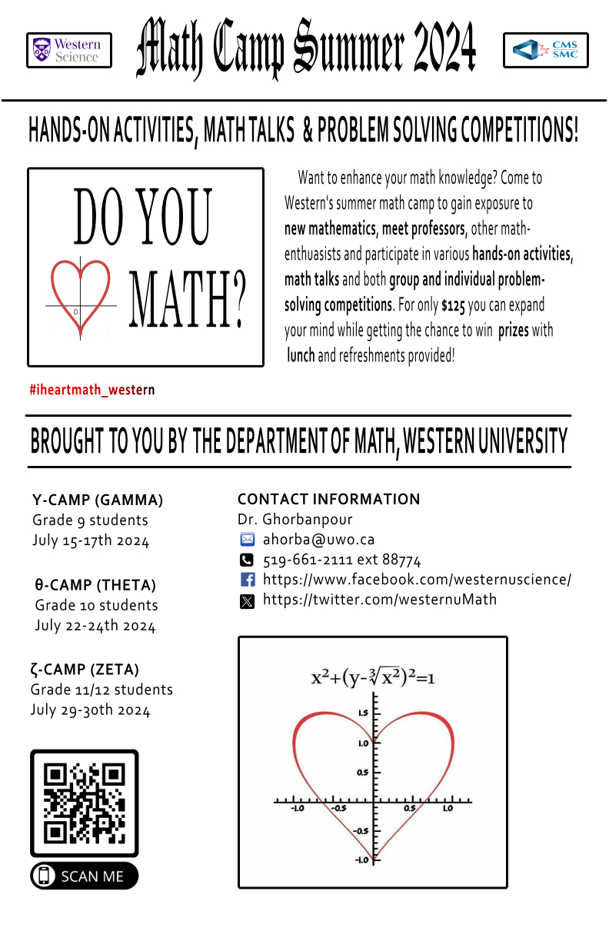
3/118
Notes:
zboszorm_poster.jpg

Slide 4

5/118
Notes:
zali84_poster.jpg

Slide 5

11/118
Notes:
tchou28_poster.jpg

Slide 6

13/118
Notes:
tbajwa5_poster.jpg

Slide 7

16/118
Notes:
schhina2_poster.jpg

Slide 8

19/118
Notes:
scai87_poster.jpg

Slide 9

23/118
Notes:
salimor_poster.jpg

Slide 10

28/118
Notes:
rbutt23_poster.jpg

Slide 11

31/118
Notes:
razzo_poster.jpg

Slide 12

32/118
Notes:
ramir2_poster.jpg

Slide 13

34/118
Notes:
racosta_poster.jpg

Slide 14

36/118
Notes:
pcai9_poster.jpg

Slide 15

47/118
Notes:
mbright2_poster.jpg

Slide 16

49/118
Notes:
mbeckner_poster.jpg

Slide 17

50/118
Notes:
mbard3_poster.jpg

Slide 18

56/118
Notes:
laqeel_poster.jpg

Slide 19

61/118
Notes:
jche2492_poster.jpg

Slide 20
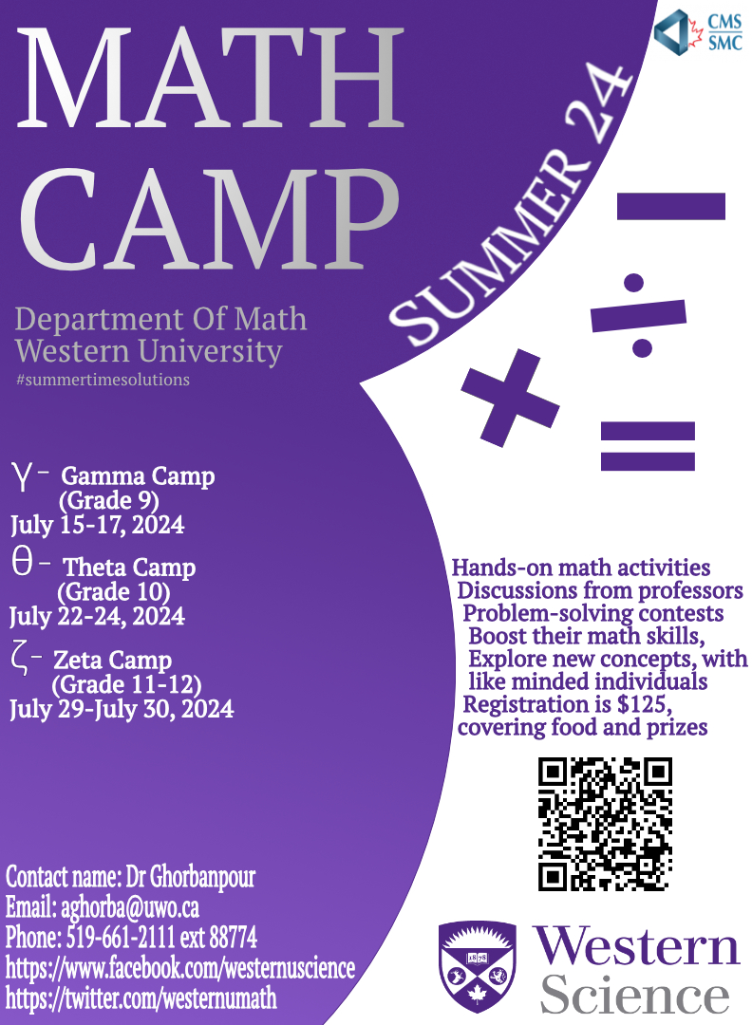
67/118
Notes:
jbenlol2_poster.jpg

Slide 21
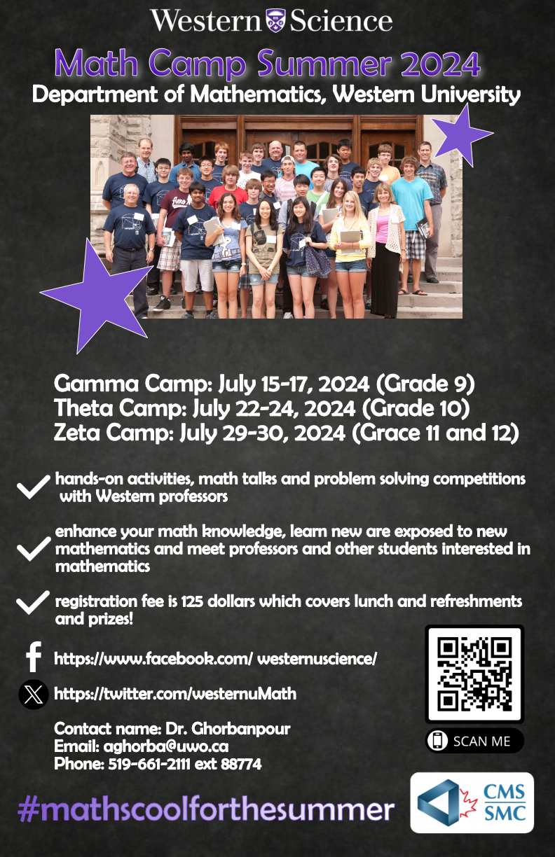
75/118
Notes:
gbaumgar_poster.jpg

Slide 22

76/118
Notes:
gachonuj_poster.jpg

Slide 23

79/118
Notes:
fabbasi3_poster.jpg

Slide 24

85/118
Notes:
eanis_poster.jpg

Slide 25

90/118
Notes:
dahmed42_poster.jpg

Slide 26

92/118
Notes:
cchipman_poster.jpg

Slide 27

95/118
Notes:
cbudiatm_poster.jpg

Slide 28
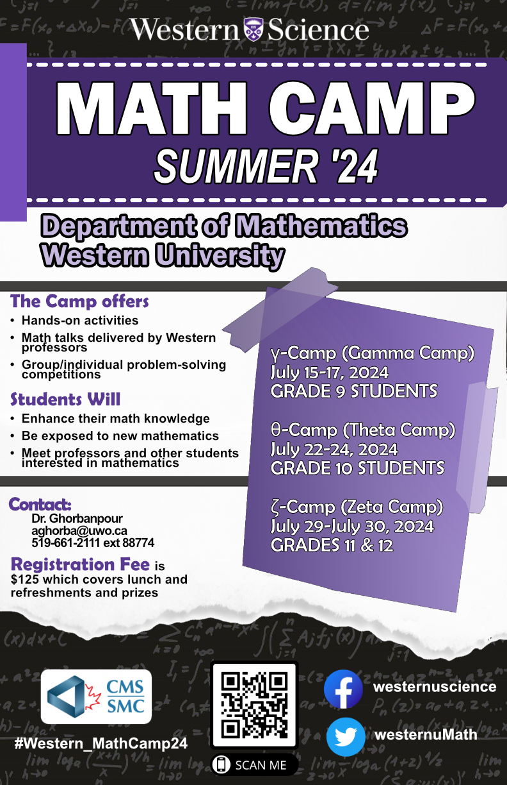
98/118
Notes:
bbrow28_poster.jpg

Slide 29

101/118
Notes:
achan735_poster.jpg

Slide 30

10/112
Notes:
ygao793_poster.jpg

Slide 31

13/112
Notes:
whaider2_poster.jpg

Slide 32

18/112
Notes:
tfong45_poster.jpg

Slide 33

24/112
Notes:
sdasil54_poster.jpg

Slide 34

59/112
Notes:
jgodelew_poster.jpg

Slide 35

67/112
Notes:
jduckma_poster.jpg

Slide 36

72/112
Notes:
jcote42_poster.jpg

Slide 37
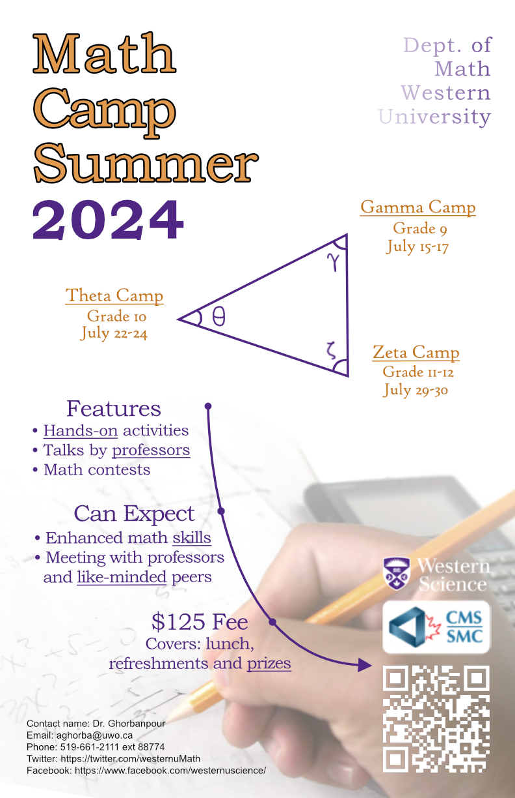
74/112
Notes:
ifrolov3_poster.jpg

Slide 38

77/112
Notes:
hgao283_poster.jpg

Slide 39

85/112
Notes:
egordo28_poster.jpg

Slide 40

109/112
Notes:
ahaji45_poster.jpg

Slide 41

110/112
Notes:
afeng42_poster.jpg

Slide 42

7/113
Notes:
ylee792_poster.jpg

Slide 43

11/113
Notes:
vivanko2_poster.jpg

Slide 44
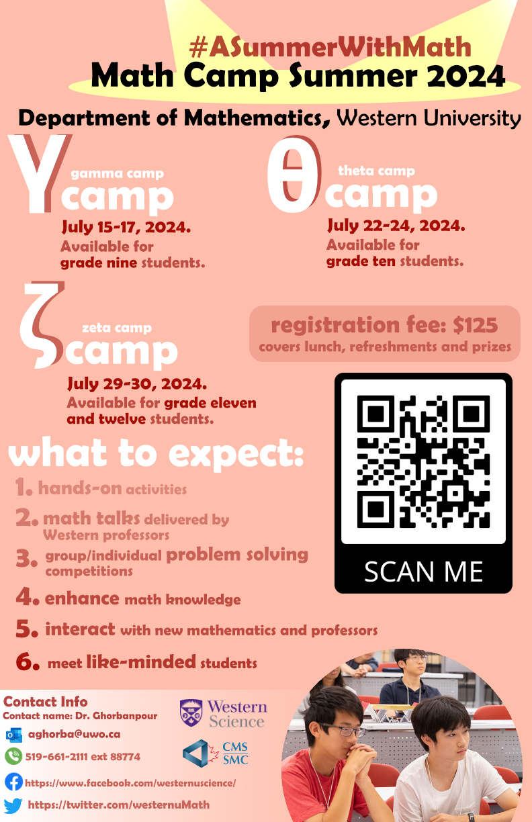
14/113
Notes:
sli2793_poster.jpg

Slide 45

19/113
Notes:
skessner_poster.jpg

Slide 46

21/113
Notes:
siu4_poster.jpg

Slide 47

25/113
Notes:
rhsieh3_poster.jpg

Slide 48

26/113
Notes:
qliu485_poster.jpg

Slide 49

27/113
Notes:
okimel_poster.jpg

Slide 50

32/113
Notes:
nliu269_poster.jpg

Slide 51

45/113
Notes:
mhuan95_poster.jpg

Slide 52

49/113
Notes:
lliang97_poster.jpg

Slide 53

50/113
Notes:
llevinsk_poster.jpg

Slide 54

52/113
Notes:
ljone24_poster.jpg

Slide 55

59/113
Notes:
khuan58_poster.jpg

Slide 56

62/113
Notes:
jli4546_poster.jpg

Slide 57

75/113
Notes:
elee622_poster.jpg

Slide 58

80/113
Notes:
ejean2_poster.jpg

Slide 59

97/113
Notes:
chu289_poster.jpg

Slide 60

99/113
Notes:
blin232_poster.jpg

Slide 61

107/113
Notes:
akosamia_poster.jpg

Slide 62

110/113
Notes:
akaushi9_poster.jpg

Slide 63

5/117
Notes:
yqaiser_poster.jpg

Slide 64

7/117
Notes:
xlusetti_poster.jpg

Slide 65

8/117
Notes:
wrelou_poster.jpg

Slide 66

9/117
Notes:
wmoore9_poster.jpg

Slide 67

10/117
Notes:
vmallar_poster.jpg

Slide 68

15/117
Notes:
tmai9_poster.jpg

Slide 69

19/117
Notes:
spate736_poster.jpg

Slide 70

25/117
Notes:
smichae9_poster.jpg

Slide 71

34/117
Notes:
pmehla2_poster.jpg

Slide 72

37/117
Notes:
opatel42_poster.jpg

Slide 73
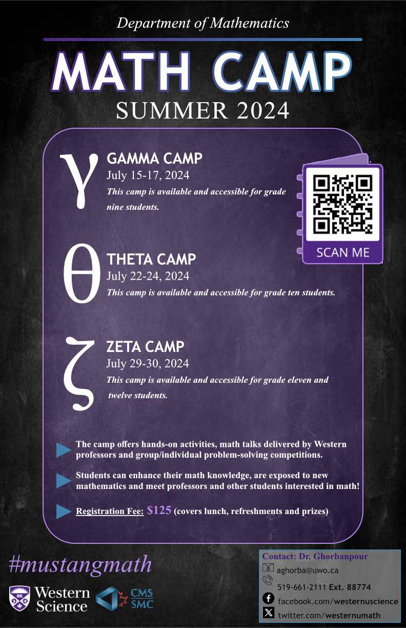
47/117
Notes:
mnolan24_poster.jpg

Slide 74

49/117
Notes:
mmuratog_poster.jpg

Slide 75

51/117
Notes:
mmckay63_poster.jpg

Slide 76

55/117
Notes:
mmadon2_poster.jpg

Slide 77

57/117
Notes:
lpiment5_poster.jpg

Slide 78

58/117
Notes:
lnadeau7_poster.jpg

Slide 79

60/117
Notes:
kqaddour_poster.jpg

Slide 80
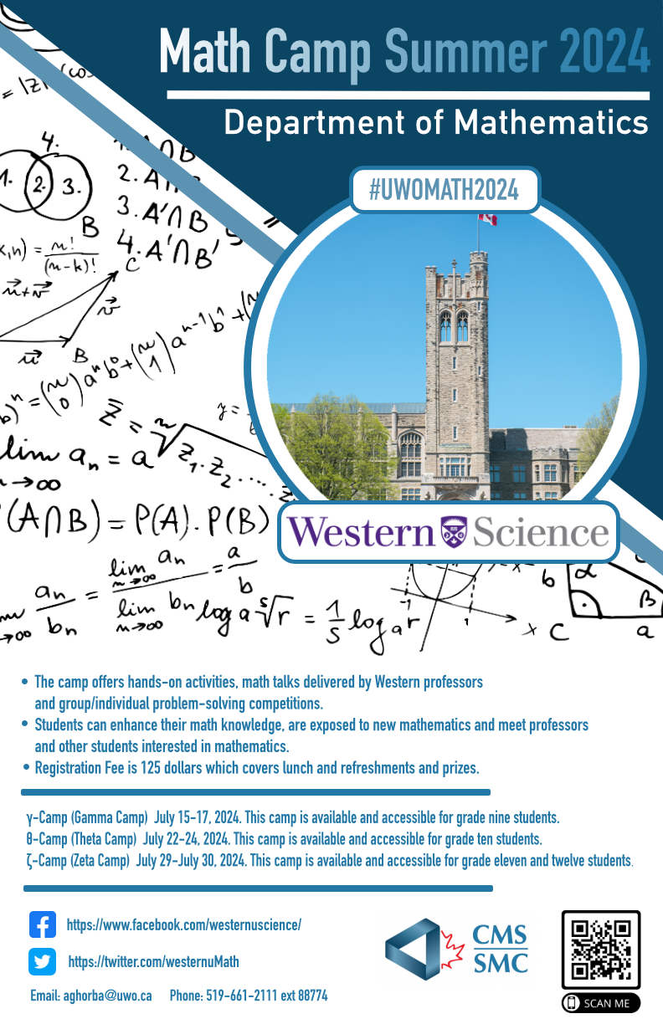
62/117
Notes:
kpirathe_poster.jpg

Slide 81

63/117
Notes:
kpham33_poster.jpg

Slide 82

67/117
Notes:
kmilla29_poster.jpg

Slide 83

69/117
Notes:
jqaddour_poster.jpg

Slide 84

75/117
Notes:
jmatth84_poster.jpg

Slide 85

77/117
Notes:
hnguy243_poster.jpg

Slide 86

84/117
Notes:
eprobst2_poster.jpg

Slide 87

90/117
Notes:
dmithani_poster.jpg

Slide 88

93/117
Notes:
cpisapia_poster.jpg

Slide 89

97/117
Notes:
cmascar6_poster.jpg

Slide 90

101/117
Notes:
bmirabe_poster.jpg

Slide 91

104/117
Notes:
arishi5_poster.jpg

Slide 92

109/117
Notes:
aperk_poster.jpg

Slide 93

5/120
Notes:
ywan3625_poster.jpg

Slide 94

21/120
Notes:
ssures46_poster.jpg

Slide 95

22/120
Notes:
ssolaima_poster.jpg

Slide 96

27/120
Notes:
ssing652_poster.jpg

Slide 97

45/120
Notes:
ntokatly_poster.jpg

Slide 98
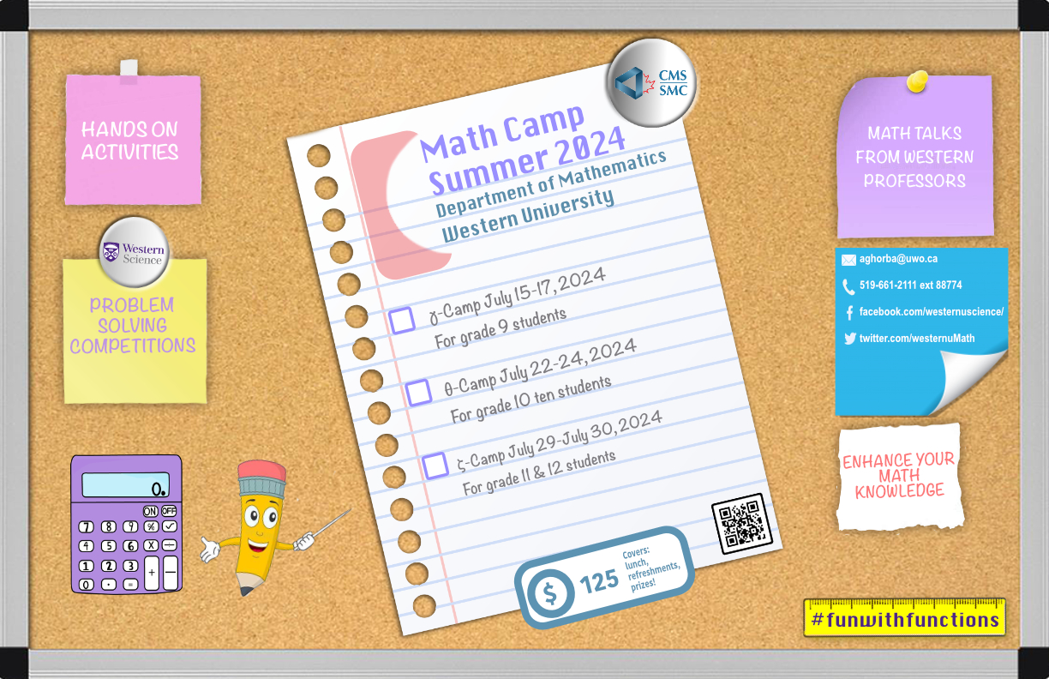
56/120
Notes:
mtayl253_poster.jpg

Slide 99

69/120
Notes:
ktenhag_poster.jpg

Slide 100

71/120
Notes:
kryu6_poster.jpg

Slide 101

74/120
Notes:
jwan2588_poster.jpg

Slide 102
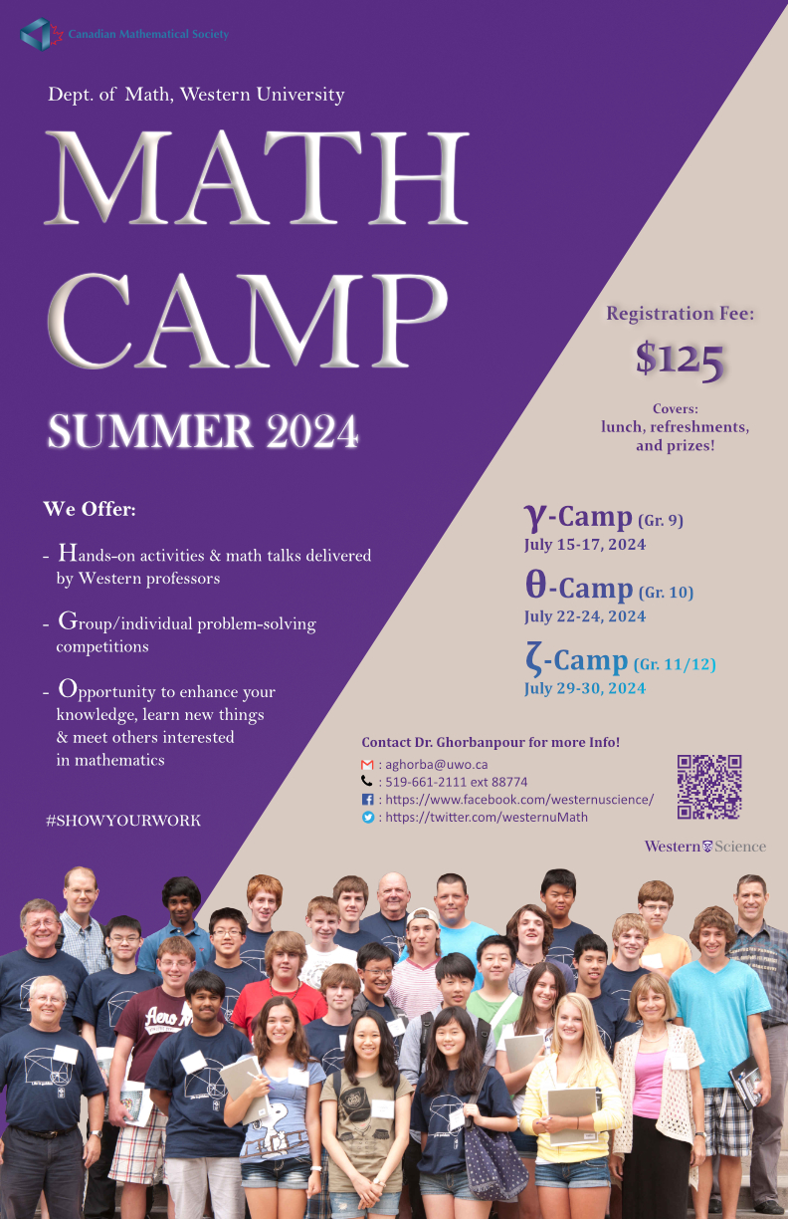
76/120
Notes:
jtong226_poster.jpg

Slide 103

85/120
Notes:
ischoep_poster.jpg

Slide 104

86/120
Notes:
iristic2_poster.jpg

Slide 105

87/120
Notes:
hteicher_poster.jpg

Slide 106

93/120
Notes:
etai4_poster.jpg

Slide 107

94/120
Notes:
esulli9_poster.jpg

Slide 108

105/120
Notes:
cscot82_poster.jpg

Slide 109

107/120
Notes:
bsoares4_poster.jpg

Slide 110

110/120
Notes:
awang486_poster.jpg

Slide 111

9/67
Notes:
yzhu2272_poster.jpg

Slide 112

15/67
Notes:
yxiao446_poster.jpg

Slide 113

19/67
Notes:
wzhan772_poster.jpg

Slide 114

24/67
Notes:
swong734_poster.jpg

Slide 115

27/67
Notes:
rzheng89_poster.jpg

Slide 116

29/67
Notes:
rwang868_poster.jpg

Slide 117

33/67
Notes:
nweinbe_poster.jpg

Slide 118

38/67
Notes:
lzhou365_poster.jpg

Slide 119

40/67
Notes:
kxu324_poster.jpg

Slide 120

42/67
Notes:
kwong753_poster.jpg

Slide 121

60/67
Notes:
bwen32_poster.jpg

Slide 122

63/67
Notes:
ayi9_poster.jpg

Slide 123

68/67
Notes:
aware_poster.jpg

